Slide 1
Antarctica Day Flags Project

Slide 2
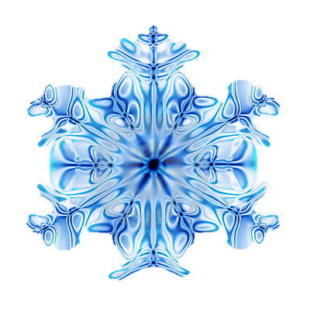
Antarctica is the fifth largest continent of the world at 14 million square kilometres and is covered in a permanent continental ice. The ice is distributed in two major ice sheets, the East Antarctic and the West Antarctic, plus there’s shelf ice, extending over the sea water.
Map copyright: Woolwine-Moen Group

Slide 3
A Antártica é o quinto maior continente do mundo com 14 milhões de quilometros quadrados e é coberto por um gelo continental permanente. O gelo é distribuído em duas grandes camadas de gelo, a Antártica Oriental e a Antártica Ocidental, além de uma plataforma de gelo que se estende sobre a água do mar.

Slide 4
Unlike the Arctic, which at its centre is an ocean, Antarctica is a landmass that is surrounded by the Southern Ocean. A permanent, massive ice sheet on Antarctica covers 98% of the continent and is containing the major freshwater reserves of the globe.
Photo by Peter Prokosch UNEP GRID Arendal Photo Library

Slide 5
Ao contrário do Ártico, que em seu centro é um oceano, a Antártica é uma massa de terra cercada pelo Oceano Antártico. Uma enorme camada de gelo permanente na Antártica cobre 98% do continente e contém as principais reservas de água doce do globo.

Slide 6
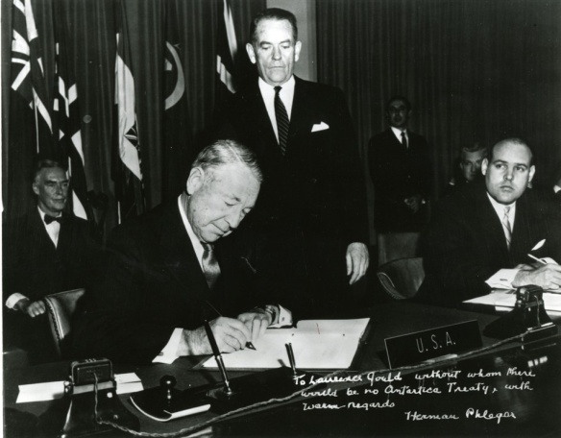
HISTORY
62 years ago, on 1st Dec. 1959 - 12 Nations signed the Antarctic Treaty, setting aside 10% of the Earth,
“ forever to be used exclusively for peaceful
purposes in the interest of mankind.”
It was the first nuclear-arms agreement. Nuclear weapons cannot be used in Antarctica.
The first institution to govern all human activities in an international region with no sovereign jurisdiction.
As a legacy to the 50th Anniversary of the Antarctica Treaty, OUR SPACES initiated Antarctica Day in 2010.

Slide 7
História
62 anos atrás, em 1º de dezembro de 1959 - 12 nações assinaram o Tratado da Antártica, reservando 10% da Terra, “Para sempre para ser usado exclusivamente para fins pacíficos fins no interesse da humanidade. ”Foi o primeiro acordo de armas nucleares. Armas nucleares não podem ser usadas na Antártica. A primeira instituição a governar todas as atividades humanas em uma região internacional sem jurisdição soberana. Como um legado ao 50º aniversário do Tratado da Antártica, NOSSOS ESPAÇOS iniciaram o Dia da Antártica em 2010.

Slide 8
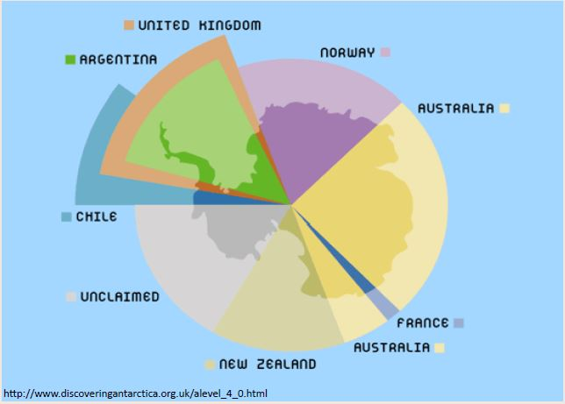
All territorial claims to Antarctica were set aside by the Antarctic Treaty

Slide 9
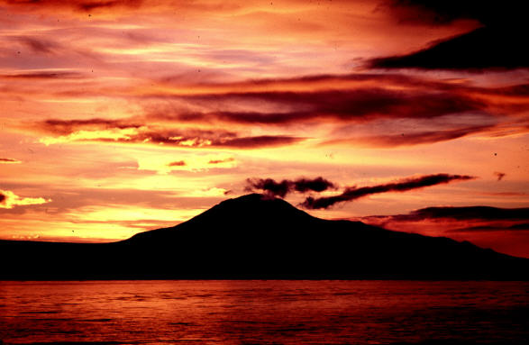
Article VI
1959 ANTARCTIC TREATY
Preamble Interest of all Mankind
Article I Peaceful Purposes Only
Article II Freedom of Scientific Investigation
Article III International Cooperation in Scientific Investigation
Article IV No Basis for Asserting, Supporting or Denying Claims
Article V No Nuclear Explosions or Radioactive Waste Disposal
Article VI Area of Application South of 60º South Latitude
Article VII Freedom of Access and Inspection by Designated Observers
Article VIII Jurisdiction by the Contracting Parties over their own Nationals
Article IX Consulting and Recommending Measures of Common Interest
Article X Consistent with Charter of the United Nations
Article XI Resolve Disputes by Peaceful Means
Article XII Antarctic Treaty Modifications and Amendment
Article XIII Accession and Ratification
Article XIV Official Languages and Depository Government
Notes:
The Antarctic Treaty has 14 articles and was signed by 12 Nations in 1959.

Slide 10
TRATADO ANTÁRTICO 1959
Preâmbulo Interesse de toda a humanidade
Artigo I Apenas para fins pacíficos
Artigo II Liberdade de investigação científica
Artigo III Cooperação Internacional em Investigação Científica
Artigo IV Sem Base para Afirmar, Apoiar ou Negar Reivindicações
Artigo V Sem Explosões Nucleares ou Eliminação de Lixo Radioativo
Artigo VI Área de aplicação ao sul de 60o de latitude su
Artigo VII Liberdade de acesso e inspeção por observadores designados
Artigo VIII Competência das Partes Contratantes sobre seus próprios Nacionais
Artigo IX Consultando e recomendando medidas de interesse comum
Artigo X Consistente com a Carta das Nações Unidas
Artigo XI Resolver disputas por meios pacíficos
Artigo XII Modificações e Emendas do Tratado da Antártica
Artigo XIII Adesão e Ratificação
Artigo XIV Línguas oficiais e governo depositário

Slide 11
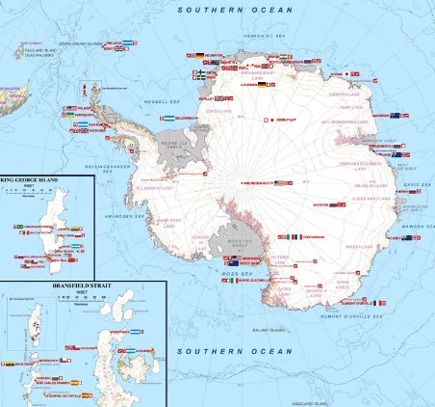
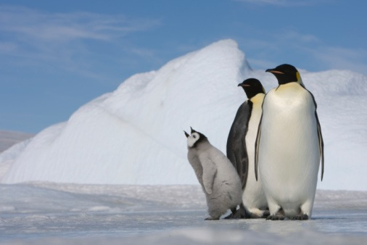
30 countries all signatories to the Antarctic Treaty operate seasonal and year-round research stations on the continent.
Notes:
http://en.wikipedia.org/wiki/Research_stations_in_Antarctica

Slide 12
30 países, todos signatários do Tratado da Antártica, operam estações de pesquisa sazonais e durante todo o ano no continente.

Slide 13
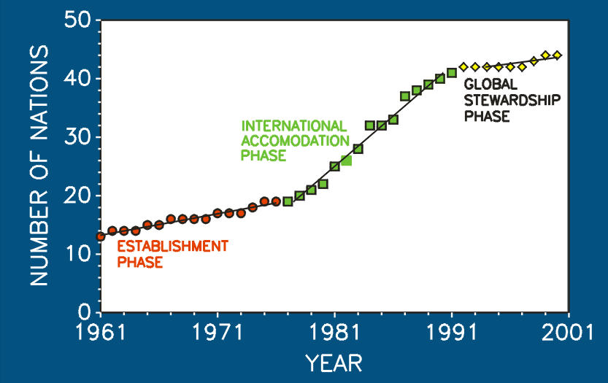
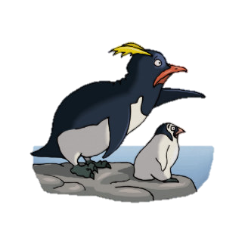
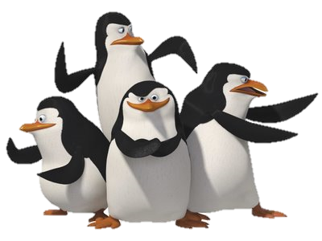
The number of nations Signatory to the Antarctic Treaty increased from the 12 original to 52 nations in 2015!

Slide 14
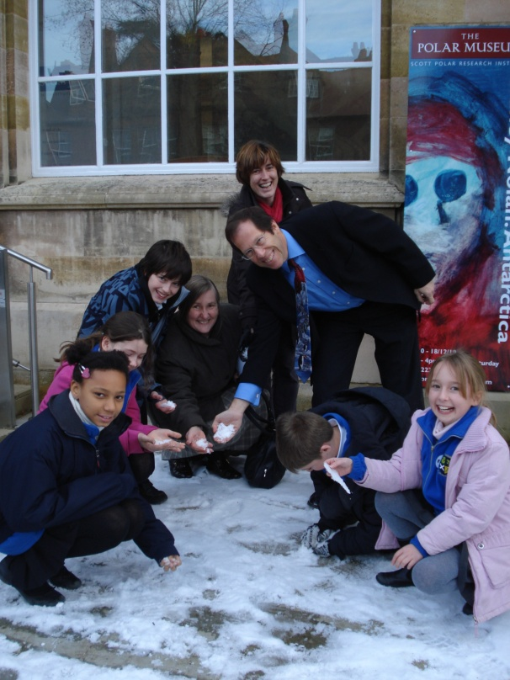
GOALS OF OUR PROJECT
To teach about Antarctica as a place on our planet where nations work together sharing their scientific research to peacefully manage 10% of the earth
To create flag designs for Antarctica, reflecting student’s interests and inspiration
To connect classroom activities with scientists and educators in Antarctica

Slide 15
Para ensinar sobre a Antártica como um lugar em nosso planeta onde as nações trabalham juntas compartilhando suas pesquisas científicas para administrar pacificamente 10% da Terra.
Para criar desenhos de bandeiras para a Antártica, refletindo os interesses e inspiração dos alunos.
Para conectar atividades de sala de aula com cientistas e educadores na Antártica

Slide 16
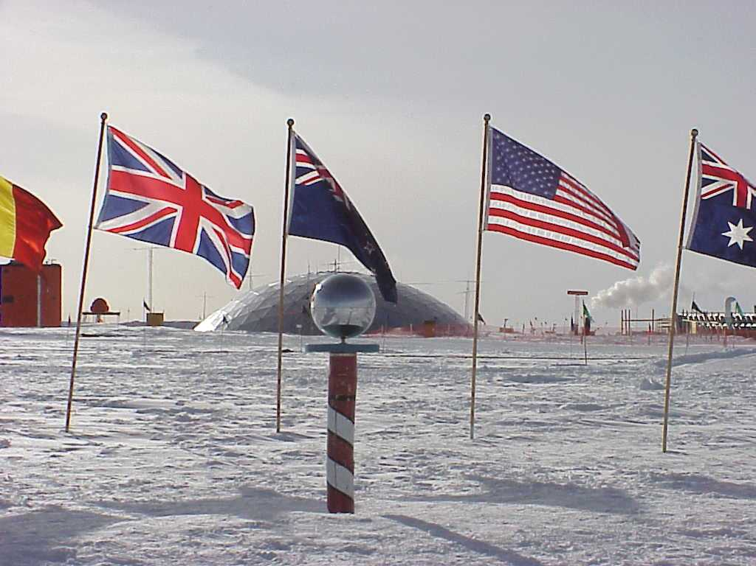
National flags are flown in Antarctica at the Ceremonial South Pole (shown). There is also a Magnetic South Pole and Geographic South Pole

Slide 17
Three Basic Principles of Flag Design
Keep it simple
The flag should be so simple that a child can draw it from memory.
Use meaningful symbolism
The flag’s images, colours, or patterns should relate to what it symbolizes.
Use 2–3 basic colours
Limit the number of colours on the flag to three, which contrast well and come from the standard color set.

Slide 18
What could you include on your flag?

Slide 19
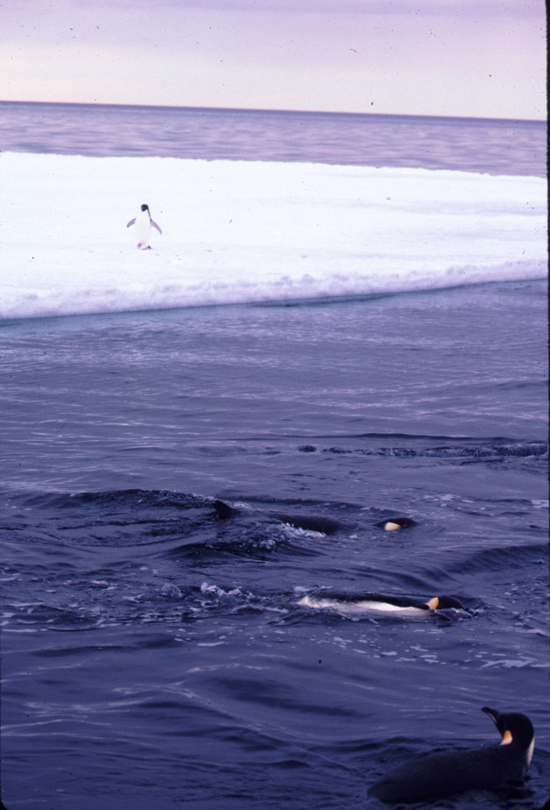
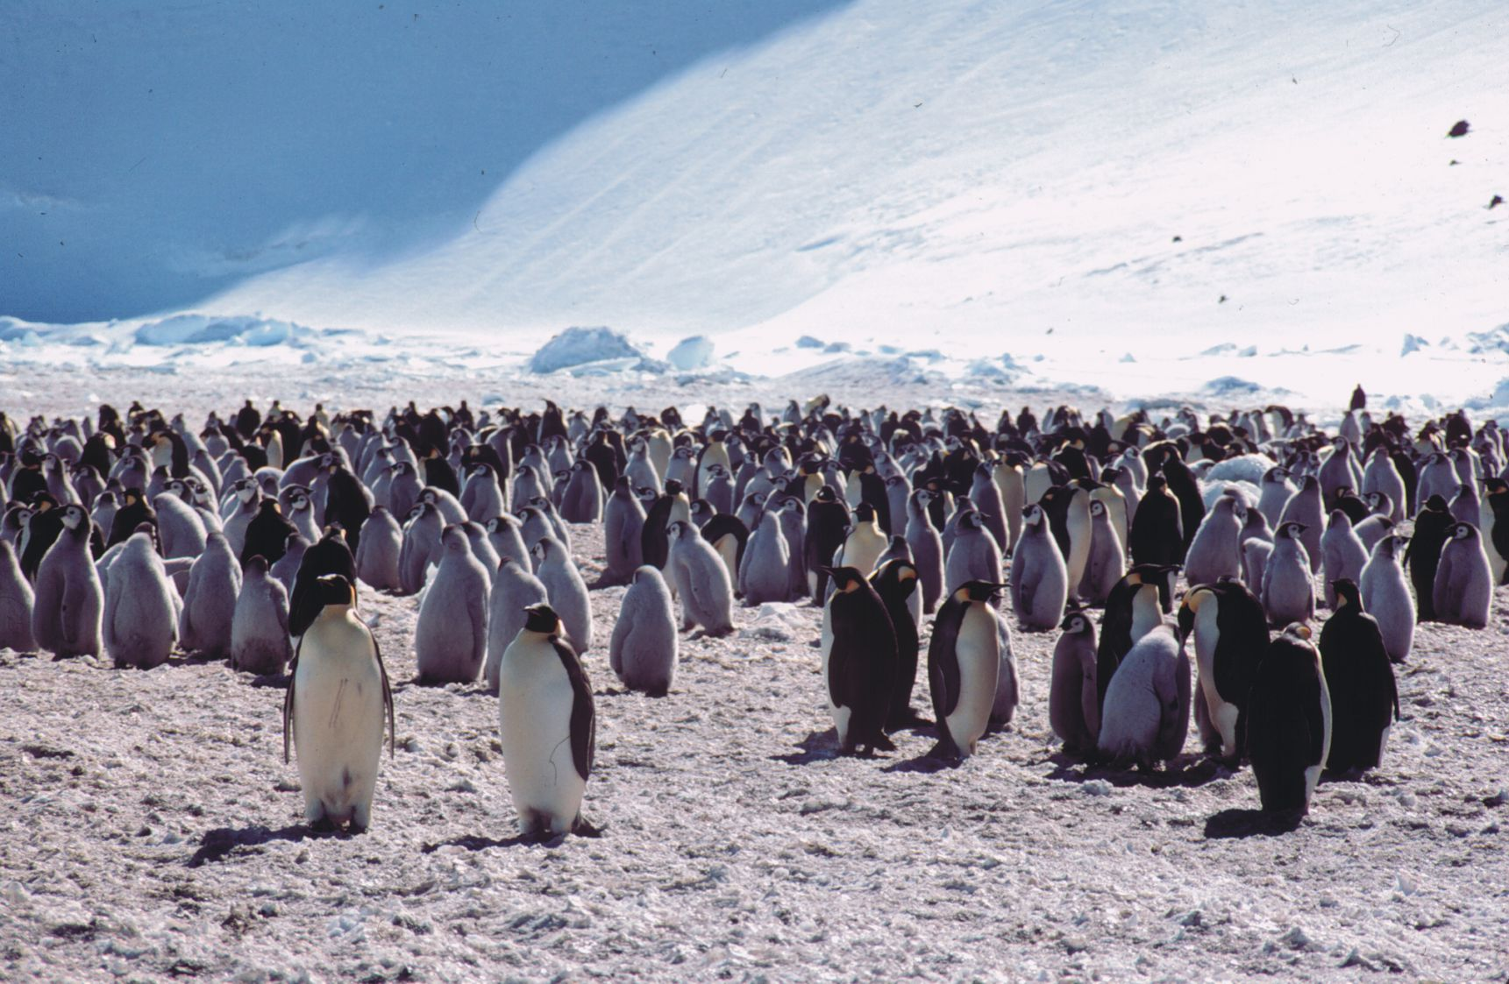
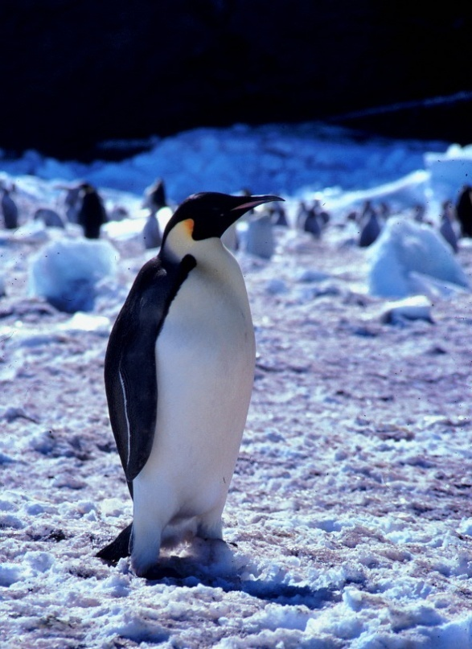
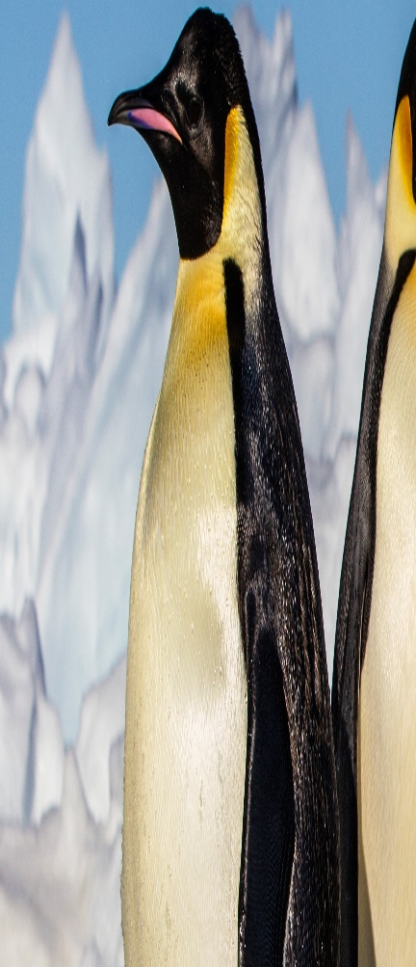
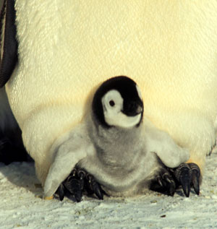
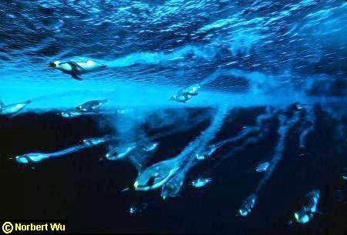
EMPEROR PENGUIN
Aptenodytes forsteri
http://www.antdiv.gov.au/

Slide 20
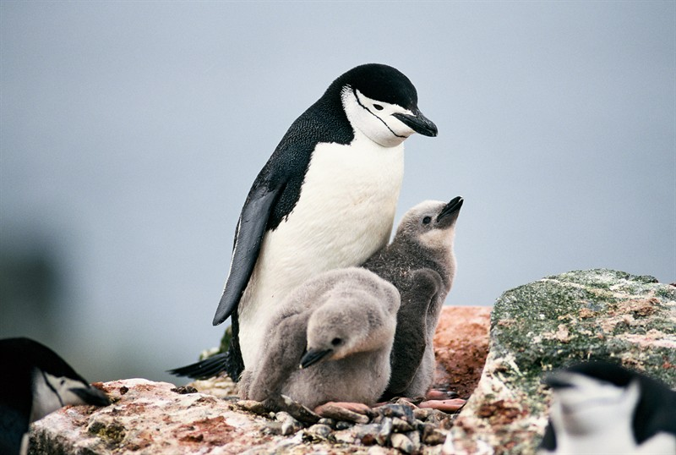
The small Chinstrap penguin forage near the shore for crustaceans, krill and fish and they use strong flippers and feet to crawl or jump up steep slopes. Unlike other Penguins, the Chinstrap Penguin does not preferentially feed the stronger of it's chicks and ensures that both are well-fed and cared for. Photo by Peter Prokosch Antarctic Penninsula

Slide 21
O pequeno pinguim-barbudo procura crustáceos, krill e peixes perto da costa e usa nadadeiras e pés fortes para rastejar ou pular encostas íngremes.
Ao contrário de outros pinguins, o pinguim-barbudo não alimenta preferencialmente os filhotes mais fortes e garante que ambos sejam bem alimentados e cuidados.
Foto de Peter Prokosch Península Antártica

Slide 22
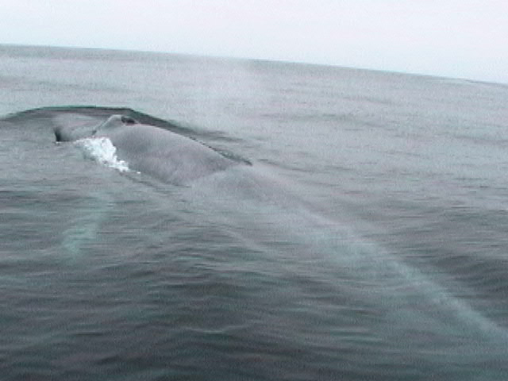
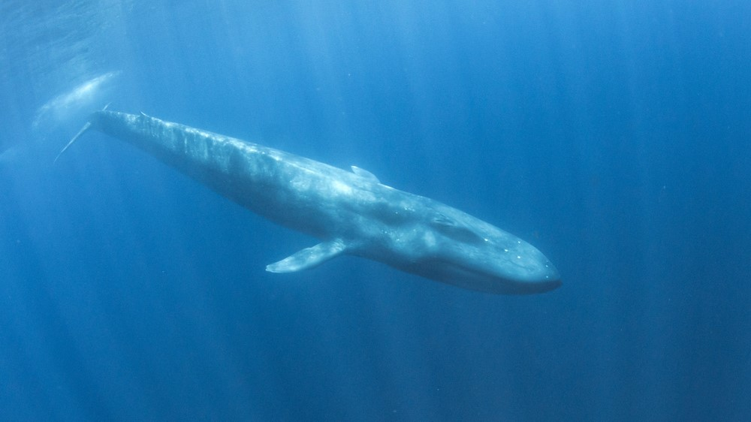
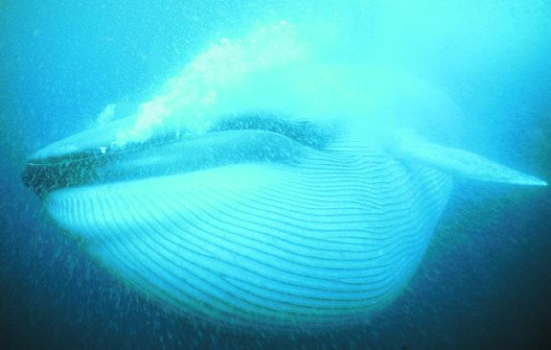
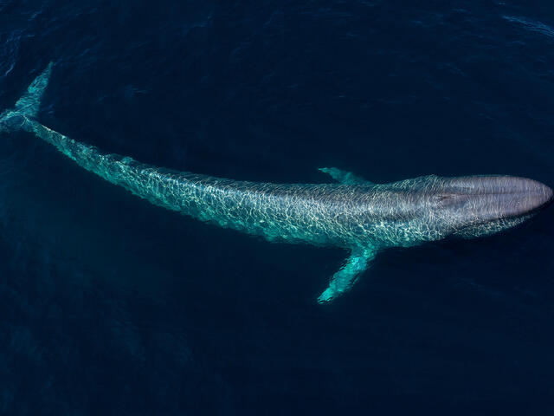
BLUE WHALE
Balaenoptera musculus
http://oregonstate.edu/
http://www.nhm.org/
Notes:
From Big to small –The Blue whale feeds by filtering water with krill and other plankton through baleen.

Slide 23
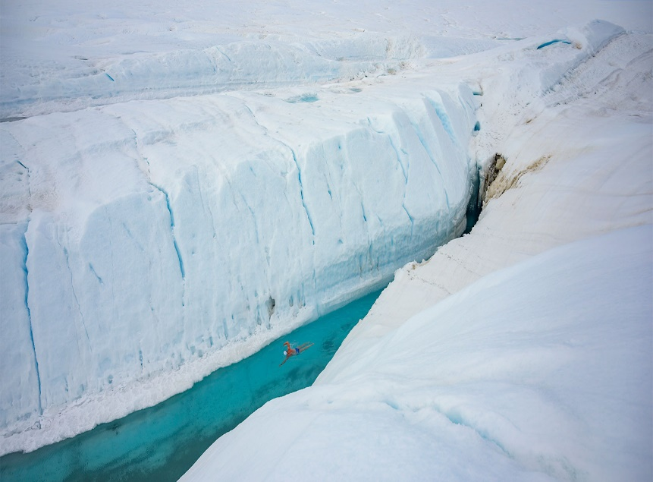
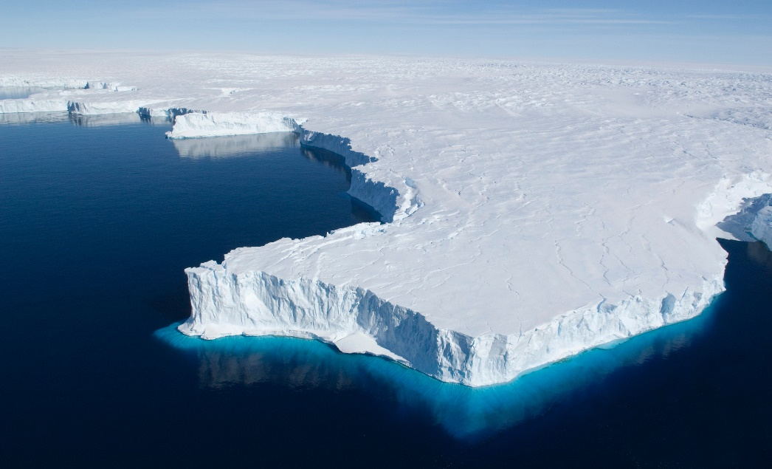
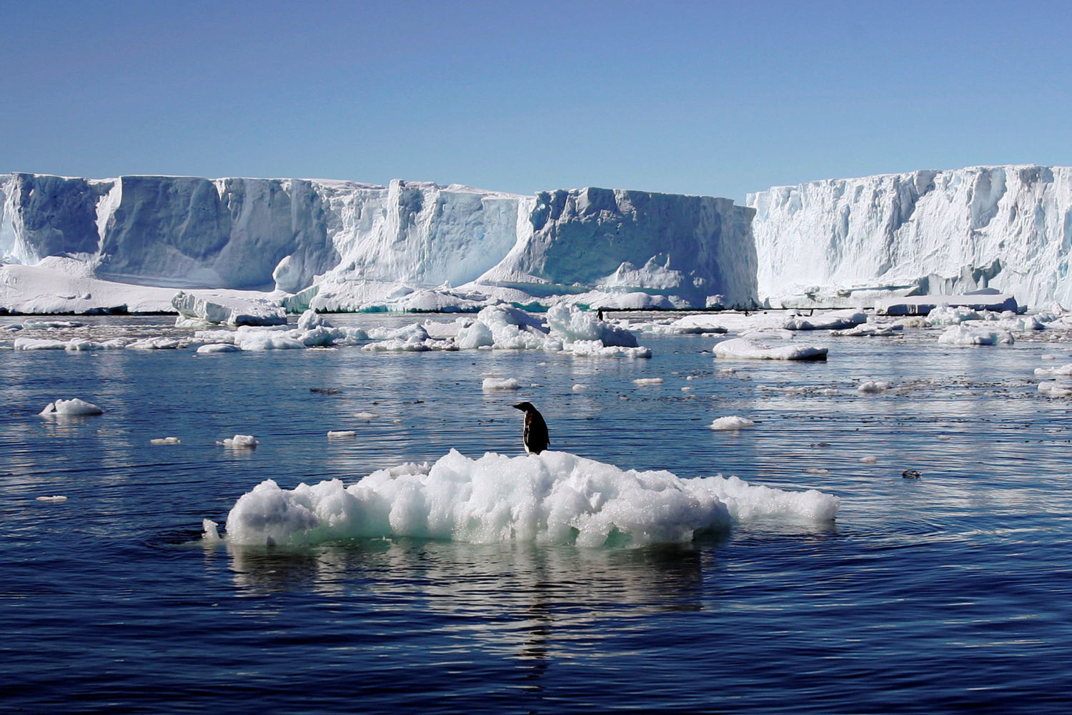
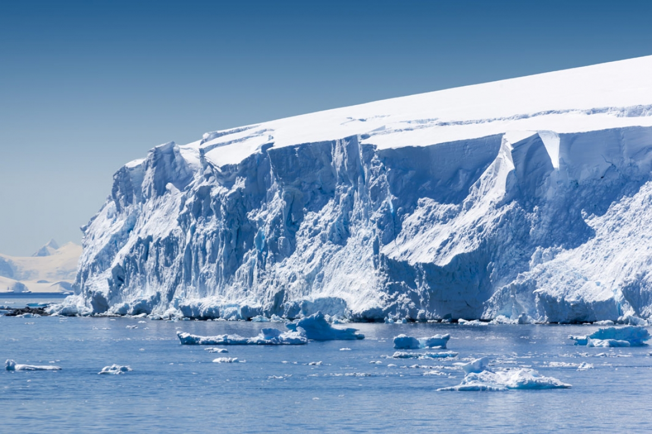
Antarctic Glaciers

Slide 24
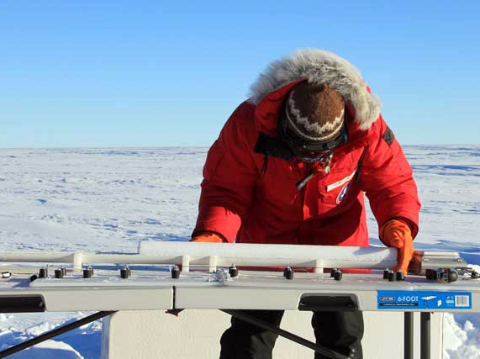
Antarctic Paleoclimatology
(Paleo = old) + (climat = climate) + (ology = the study of)
Using ice and sediment cores from Antarctica and the surrounding Continental shelf, scientists have learned a LOT about what Earth used to be like!
Photo Lora Koenig, USAP Photo Library

Slide 25
Paleoclimatologia Antártica
Usando núcleos de gelo e sedimentos da Antártida e da plataforma continental circundante, os cientistas aprenderam muito sobre o que a Terra costumava ser

Slide 26
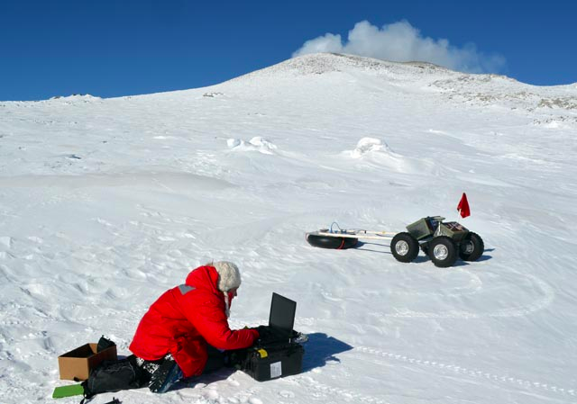
Antarctic Volcanology
One of only 5 long-lasting lava lakes in the world, Mount Erebus is a unique natural laboratory where we can study the dynamics of Planet Earth!

Slide 27
Vulcanologia Antártica
Um dos apenas 5 lagos de lava de longa duração no mundo, o Monte Erebus é um laboratório natural único onde podemos estudar a dinâmica do Planeta Terra!

Slide 28
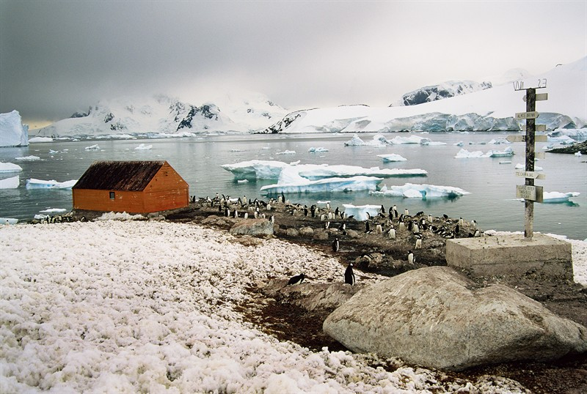
Gentoo Penguins at the Chilean Station. Breeding colonies are made up of hundreds of birds and are usually located a couple of kilometres from the sea. Photo by Peter Prokosch Chilean Station

Slide 29
Pinguins-gentoo na estação chilena.
As colônias de reprodução são compostas por centenas de pássaros e geralmente estão localizadas a alguns quilometros do mar.
Foto: Peter Prokosch Chilean Station

Slide 30
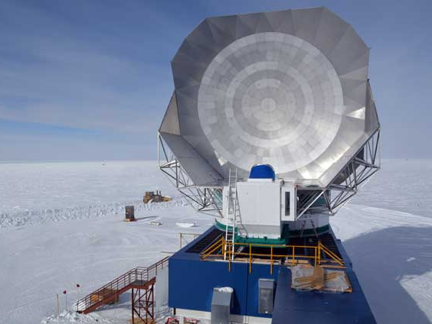
Antarctic Astronomy
The Antarctic is an ideal place to put a telescope! As a very high and very dry continent, atmospheric distortion are relatively small.
Photo Peter Rejcek USAP Photo Library

Slide 31
Astronomia Antártica
A Antártica é um lugar ideal para colocar um telescópio! Por ser um continente muito alto e muito seco, as distorções atmosféricas são relativamente pequenas

Slide 32
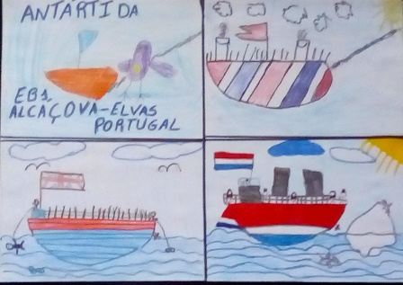
Bandeiras elaboradas pelos alunos do Agrupamento de escolas nº1 de Elvas
4º ano EB1 de Alcáçova

Slide 33
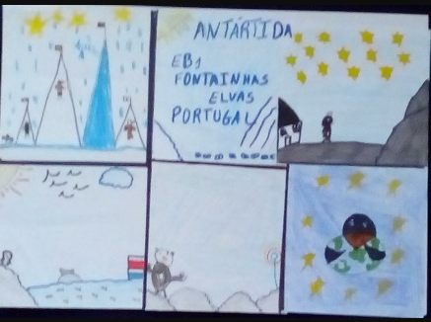
EB1das Fontainhas

Slide 34
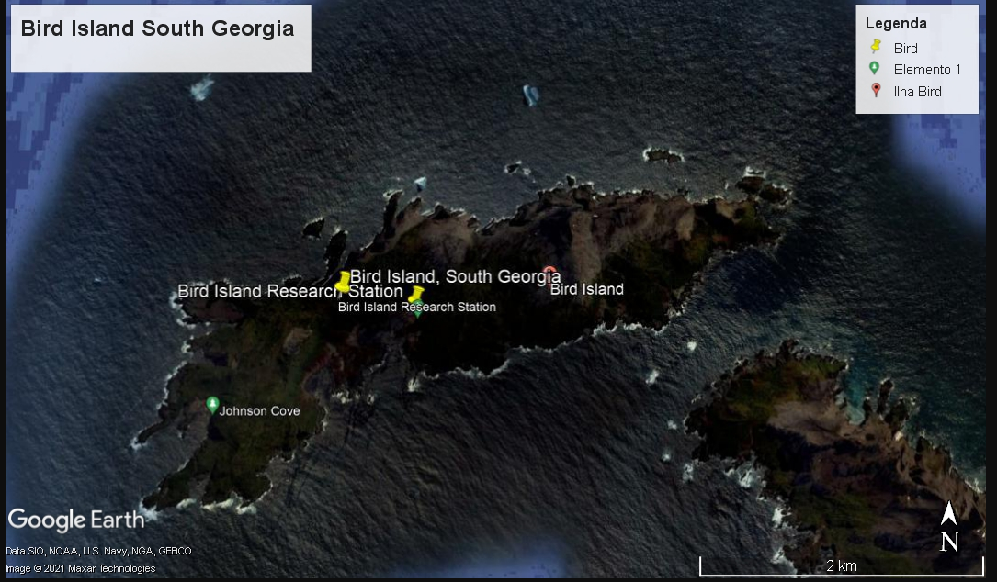
As Bandeiras viajaram até: Bird Island, South Georgia, Antarctica

Slide 35
As suas transportadoras foram as cientistas: Erin Taylor, Heidi Burrows, Imogen Lloyd, Marine Quintin

Slide 36
Certificado de participação

